Slide 1



Slide 2

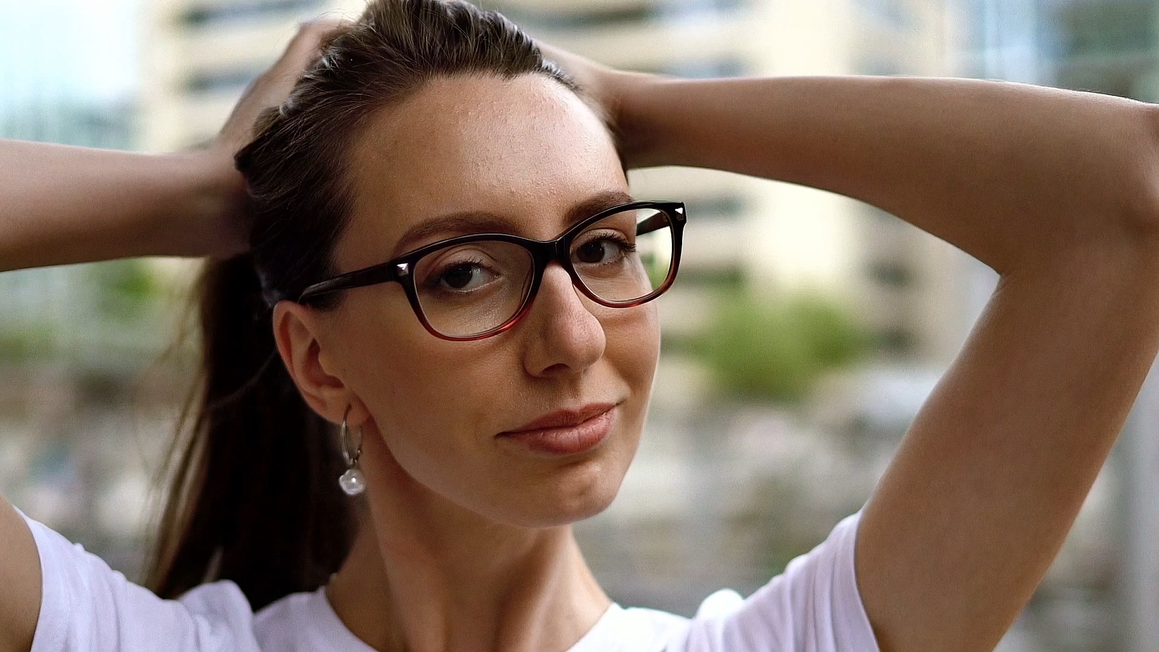

Slide 3
Un handicap invisible
Les dys, les TCA, Daltonisme, TDA, TDAH,…
9 % des Belges adultes sont en situation de handicap.
Pour 80% d'entre eux, environ 530 000 personnes,
le handicap ne se voit pas !

Slide 4
Le public cible
Tous ceux qui cherchent à s’informer
Les jeunes au sein des écoles
Les centres culturels et d’aide à la jeunesse

Slide 5
Découvre ce qu’on ne voit pas !

